Slide 1
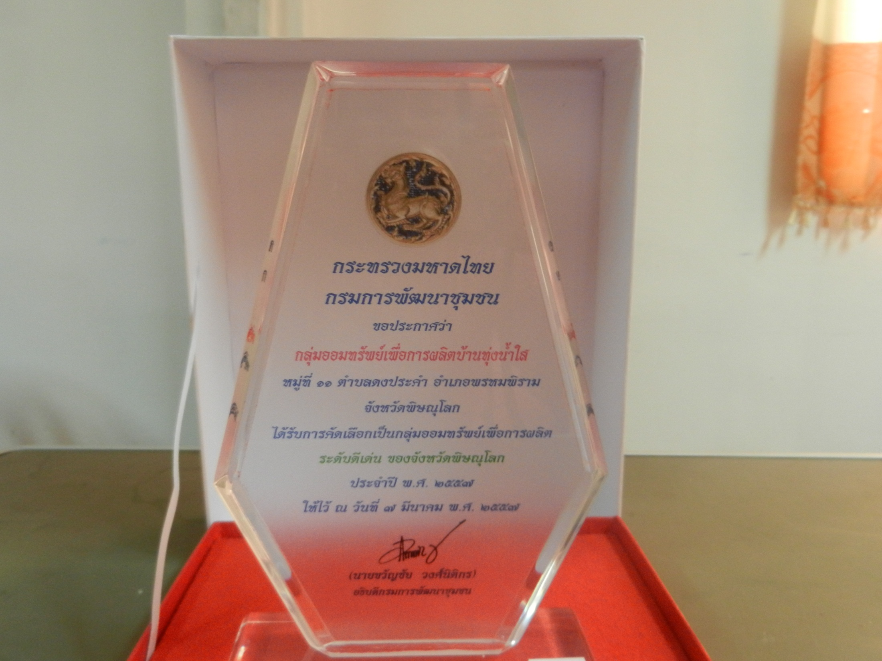
กลุ่มออมทรัพย์ เพื่อการผลิต บ้านทุ่งน้ำใส

Slide 2
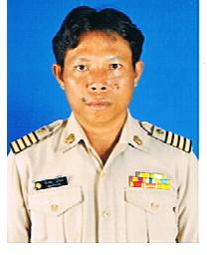
ประธานกลุ่ม
ที่ตั้งกลุ่ม
อาคารเอนกประสงค์หมู่ที่ 11 บ้านทุ่งน้ำใส ตำบลดงประคำ อำเภอพรหมพิราม จังหวัดพิษณุโลก
นายชูชาติ มีพาด
เบอร์โทรศัพท์ 087-1981512

Slide 3
ความเป็นมาของกลุ่ม
แยกหมู่บ้านจากบ้านทุ่งตาเปรี้ยว
ปี พ.ศ.2547
ก่อตั้งกลุ่ม 16 กุมภาพันธ์ พ.ศ.2548
สมาชิก 85 คน
เงินกระตุ้นเศรษฐกิจ 40,000 บาท
( องค์การบริหารส่วนตำบลดงประคำ)
ระดมทุนได้ 78,000 บาท

Slide 4
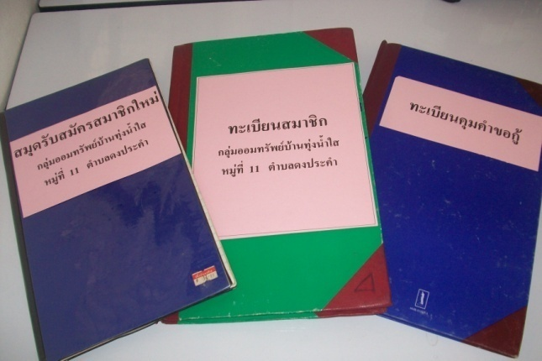
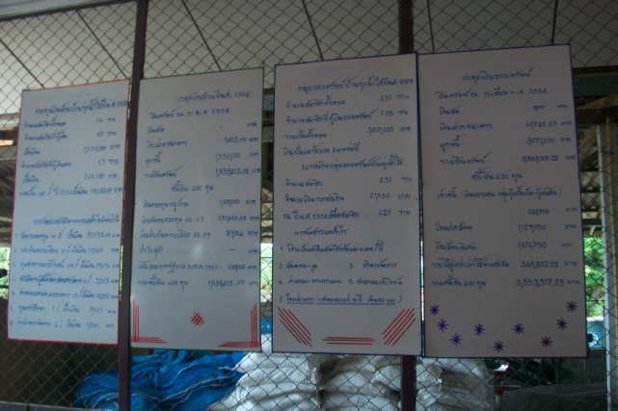
วัตถุประสงค์ของกลุ่ม
1.เพื่อส่งเสริมให้สมาชิกประหยัดและพัฒนาตนเอง ตามหลักคุณธรรม 5 ประการ
2.เพื่อพัฒนาแหล่งเงินทุนในหมู่บ้านให้สมาชิกมีกองทุน สำหรับการประกอบอาชีพ
3.เพื่อพัฒนากระบวนการบริหารจัดการกลุ่มบนพื้นฐาน ประชาธิปไตย

Slide 5
แผนงานและเป้าหมายในการบริหารกลุ่ม
1.ส่งเสริมให้ประชาชนในหมู่บ้านเป็นสมาชิกครบ 100 %
2.ส่งเสริมให้สมาชิกกลุ่มฯ ดำเนินชีวิตตามแนวปรัชญาเศรษฐกิจพอเพียงของพระบาทสมเด็จพระเจ้าอยู่หัว
3.ส่งเสริมการเพิ่มรายได้ของสมาชิก ได้แก่ การส่งเสริมการเลี้ยงปลาดุก การเลี้ยงกบ
4.ส่งเสริมการเพิ่มยอดเงินสัจจะสมสมของสมาชิก

Slide 6
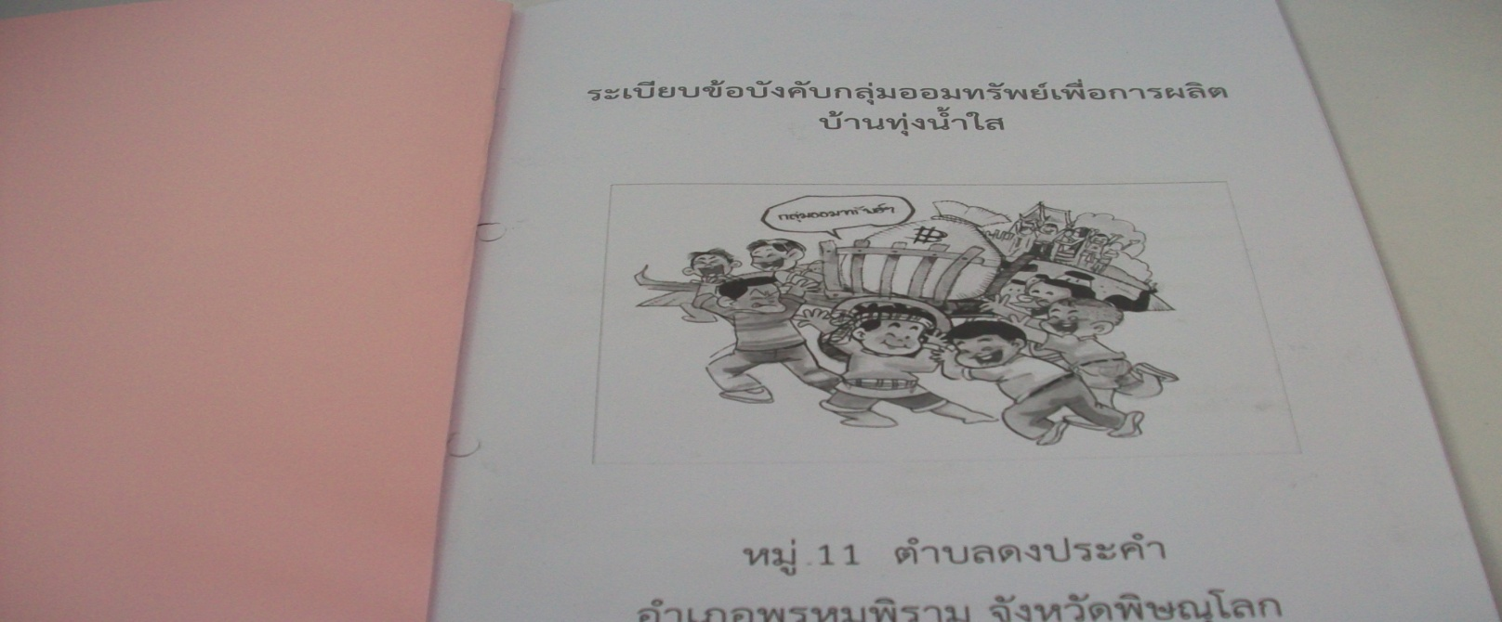
ข้อกำหนดและระเบียบกลุ่ม
1.สมาชิกต้องเป็นประชาชนในบ้านทุ่งน้ำใสเท่านั้น
2.สมาชิกจะกู้เงินได้ ต้องมีเงินฝากสะสมพิเศษ ไม่น้อยกว่า 1,000 บาท
3.อัตราการปรับในกรณีส่งเงินออมช้า ค่าปรับ เดือนละ 10 บาท

Slide 7
คณะกรรมการบริหารกลุ่ม
กลุ่มออมทรัพย์เพื่อการผลิตบ้านทุ่งน้ำใส
คณะกรรมการอำนวยการ
คณะกรรมการฝ่ายส่งเสริม
คณะกรรมการ ฝ่ายสินเชื่อ
คณะกรรมการฝ่ายตรวจสอบ
หลักการบริหาร
โปร่งใส และความเท่าเทียม

Slide 8
ข้อมูลปัจจุบันของกลุ่ม
จำนวนสมาชิก
549 คน
สินทรัพย์ของกลุ่มฯ 6,279,237 บาท
เงินสะสม 2,233,850 บาท
เงินสัจจะพิเศษ 3,099,150 บาท
เงินกลุ่มปุ๋ย 50,000 บาท
เงินกลุ่มเยาวชน10,000 บาท
กำไรสะสม 858,506 บาท

Slide 9
การจัดสรรกำไร
กลุ่มออมทรัพย์เพื่อการผลิตบ้านทุ่งน้ำใส
การจัดสวัสดิการ
สาธารณะประโยชน์
1.ทุนการศึกษา 2.ฌาปนกิจ 3.เงินขวัญถุงเด็กแรกเกิด 4.เงินสงเคราะห์คนชรา 5.เงินสงเคราะห์คนพิการ 6.เงินเยี่ยมไข้ 7.เงินสงเคราะห์ผู้ด้อยโอกาส
1.จัดหาเครื่องใช้สำนักงาน 2.เครื่องครัวไว้ใช้ในชุมชน 3.สมทบการจัดงานทำบุญกลางบ้าน 4.สมทบกิจกรรมดำหัวผู้สูงอายุ 5.สมทบงานประเพณีแห่ธง 6.สมทบกิจกรรมวันพัฒนา(วันพ่อ,วันแม่) 7.สมทบกิจกรรมซื้อที่ดินต่อเติมอาคาร

Slide 10
หัวใจของกลุ่มออมทรัพย์เพื่อการผลิต
กลุ่มออมทรัพย์เพื่อการผลิต บ้านทุ่งน้ำใส
ความโปร่งใส
ความเท่าเทียม
1.การจัดสรรทรัพยากร
2.การช่วยเหลือกันเอง ของสมาชิก
การตรวจสอบจากสมาชิก

Slide 11
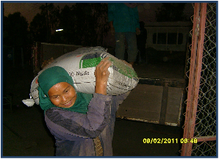
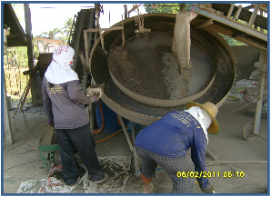
กิจกรรมเครือข่ายกลุ่มออมทรัพย์ฯ บ้านทุ่งน้ำใส
กลุ่มปุ๋ยปั้นเม็ด กลุ่มออมทรัพย์ฯ บ้านทุ่งน้ำใสให้ยืมทุนครั้งแรก จำนวน 250,000 บาทระยะแรกคณะกรรมการกลุ่มฯ ดำเนินการเองทั้งหมดไม่มีค่าจ้างและค่าตอบแทน

Slide 12
ผลที่ได้จากการจัดตั้งกลุ่มปุ๋ยปั้นเม็ด
1. ลดต้นทุนการผลิต ได้ไร่ละ 332 บาท
ปริมาณการใช้ปุ๋ย ยูเรีย 46-0-0 : ปุ๋ยสูตร 16-20-0 หรือ 16-8-8 50 กก. : 50 กก.
ค่าใช้จ่าย 750 + 880 รวม 1,630 บาท ใช้ได้ 2 ไร่ คิดเป็นต้นทุนต่อไร่ 815 บาท/ไร่
ปัจจุบันใช้ปุ๋ยอินทรีย์ปั้นเม็ดแทนปุ๋ยสุตร 16-20-0 หรือ 16-8-8
ปริมาณการใช้ปุ๋ย ยูเรีย 46-0-0 : ปุ๋ยอินทรีย์ปั้นเม็ด 50 กก. : 100 กก.
ค่าใช้จ่าย 750+700 รวม 1,450 บาท ใช้ได้ 3 ไร่ คิดเป็นต้นทุนต่อไร่ 483.33 บาท/ไร่

Slide 13
2. ประชาชนในหมู่บ้านสุขภาพแข็งแรงขึ้น ผลจากการตรวจเลือดได้เพื่อ หาสารเคมีในเลือดมีแนวโน้มลดลง
3. แก้ไขปัญหาการว่างงานของคนในชุมน โดยกลุ่มจะเปิดโอกาสให้ ผู้ว่างงานหรือผู้ด้อยโอกาสในหมู่บ้านมาลงชื่อเพื่อทำงานในการปั้นปุ๋ย โดยกลุ่มจ่ายค่าแรงวันละ 300 บาท
4. เป็นแหล่งรายได้ของชุมชน ปัจจุบันกลุ่มปุ๋ยปั้นเม็ดและปุ๋ยน้ำหมัก ชีวภาพสามารถสร้างกำไรได้เฉลี่ยปีละประมาร 250,000 บาท ทำให้ชุมชนมีเงินทุนสำหรับใช้ในการพัฒนาตามความจำเป็น ของหมู่บ้านโดยไม่ต้องพึงพาหน่วยงานภายนอก

Slide 14
โรงสีชุมชน
การก่อเกิด เกิดจากปัญหาของสมาชิกส่วนใหญ่ในหมู่บ้านที่ประกอบอาชีพทำนาและเก็บข้าวไว้กิน โดยในแต่ละครัวเรือนจะมียุ้งสำหรับเก็บข้าวเปลือกทุกครัวเรือน แต่ในหมู่บ้านไม่มีโรงสีทำให้ประชาชนในหมู่บ้านต้องนำข้าวเปลือกไปจ้างเอกชนนอกพื้นที่ บางครอบครัวต้องขายข้าวทั้งหมดเพื่อซื้อข้าวกิน ทำให้ไม่สามารถรู้ได้ว่าข้าวที่ซื้อกินมีสารพิษตกค้างหรือไม่

Slide 15
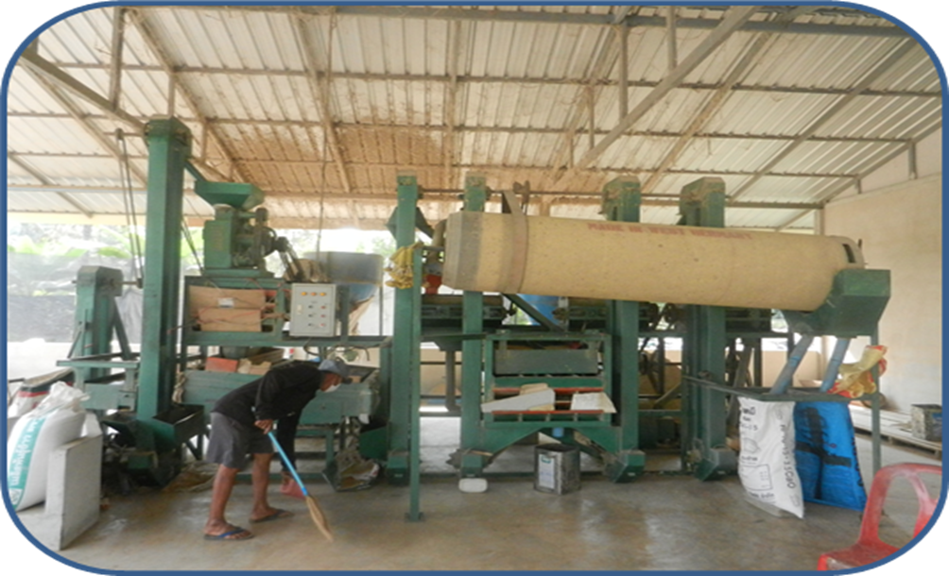
วัตถุประสงค์ 1.เพื่อลดรายจ่ายให้กับประชาชนในหมู่บ้าน
2.เพื่อแก้ไขปัญหาสุขภาพของประชาชนในหมู่บ้าน
3.เพื่อเป็นแหล่งอาหารของชุมชน

Slide 16
กลุ่มข้าวพันธุ์ดี
การก่อเกิด เริ่มจากการได้รับการแจกเมล็ดพันธุ์จากหน่วยงานราชการ ซึ่งเมื่อคณะกรรมการหมู่บ้านมาจัดสรรให้กับประชาชนที่ประสบปัญหา ปรากฏว่าประชาชนจะได้รับการจัดสรรครัวเรือนละ 10 กิโลกรัม ซึ่งไม่เพียงพอในการทำนาของแต่ละครัวเรือน จึงมีมติให้ครัวเรือนที่อาสาสมัครจะรับข้าวชุดที่ได้มาไปทำนาก่อนโดยใช้อัตรายืมเมล็ดพันธุ์ไป 10 กระสอบ จะต้องนำมาคืนกลุ่มเป็นเงิน 11 กระสอบ และผู้นำชุมชนก็จะนำเงินที่ได้ไปซื้อเมล็ดพันธุ์ข้าวจากศูนย์เมล็ดพันธุ์ข้าวพิษณุโลก
ต่อมาความต้องการของประชาชนเพิ่มขึ้นกลุ่มออมทรัพย์เพื่อการผลิตบ้านทุ่งน้ำใสจึงประชุมสมาชิกและมีมตินำเงินของกลุ่มออมทรัพย์ฯ ไปสมทบซื้อเมล็ดพันธุ์ข้าวเพื่อให้บริการกับสมาชิกอย่างทั่วถึง เป็นเงิน 150,000 บาท

Slide 17
สิ่งสำคัญ
หากวันนี้ ไม่มีกลุ่มออมทรัพย์ ก็ขาดภูมิคุ้มกันเพราะไม่มีการออม เงิน ต้องกู้เงินดอกเบี้ยแพง ไม่มีเงินในการพัฒนาหมู่บ้านได้อย่างทุกวันนี้ ไม่มีสิ่งของที่จะให้ชาวบ้านได้ใช้ และวันนี้มีกลุ่มออมทรัพย์ฯแล้วไม่มีความซื่อสัตย์ ไม่มีความไว้วางใจ ขาดการตรวจสอบ ย่อมมองเห็นอนาคตของกลุ่มที่ไม่อยู่อย่างยั่งยืน
ณ.วันนี้กลุ่มออมทรัพย์ฯ มีความสำเร็จได้ เพราะสมาชิกที่มีความเชื่อมั่นในการบริหารของกลุ่ม การมีสัจจะและความซื่อสัตย์ของสมาชิก ยอดการออมสูงขึ้น สมาชิกเพิ่มขึ้น ความเข้มแข็งของกลุ่มก็ตามมา และหมู่บ้านก็จะพัฒนาตามมาเช่นกัน
อนาคต อันใกล้นี้กลุ่มออมทรัพย์เพื่อการผลิตบ้านทุ่งน้ำใสจะกลายเป็นสถาบันการจัดการเงินชุมชนสำหรับเป็นแหล่งทุนของหมู่บ้านและหมู่บ้านใกล้เคียง
กลุ่มออมทรัพย์เพื่อการผลิตบ้านทุ่งน้ำใส
ขอบคุณครับ

